Slide 1
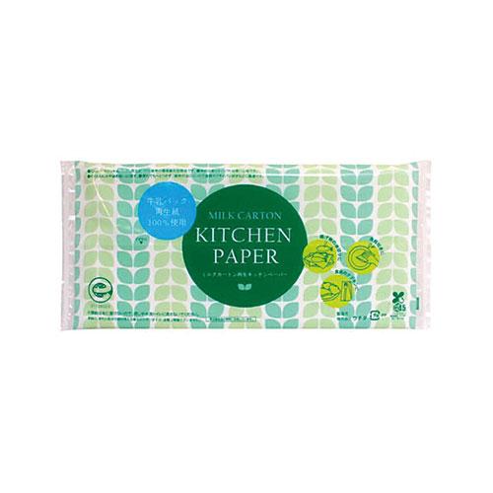
【提案書】
牛乳パック再生紙キッチンペーパー20W
特徴
廃棄された牛乳パックを再利用した再生紙100％のキッチンペーパー20Wです。エコマーク認定取得で地球環境に優しくSDGsに貢献できます。イベント等のノベルティ用としても最適！
商品写
納期
納期スペース
仕様
素材：紙
サイズ：約20×20cm(原紙サイズ)
包装：なし
生産国：日本製
お見積
お見積りスペース

